Slide 1

Laisvalaikio įrangos dalinimosi platforma
Projekto autorius: Redas Niuklys IFF-1/3 Vadovas:
Doc. dr. Eimutis Karčiauskas
Recenzentas:
Asist. dr. Andrej Ušaniov

Slide 2
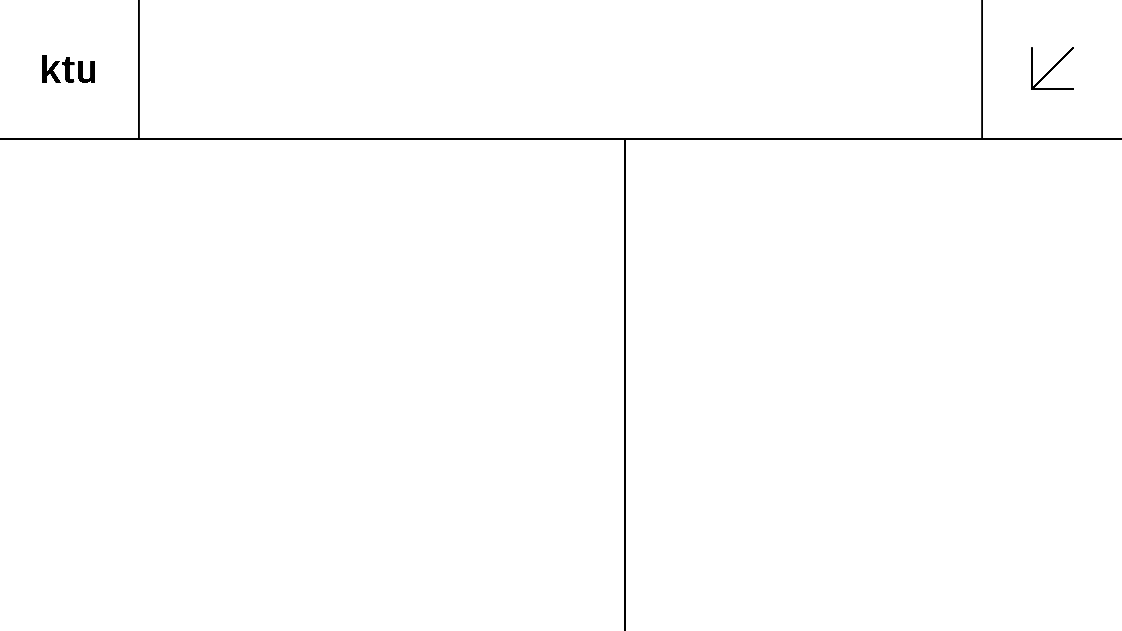
Darbo tikslas ir uždaviniai
Tikslas – sukurti platformą, kurioje naudotojai gali paprastai, patogiai ir susistemintai dalintis turima laisvalaikio įranga.
Uždaviniai
Atlikti konkurentų analizę
Suprojektuoti ir sumodeliuoti platformos struktūrą
Ištestuoti sukurtą platformą

Slide 3
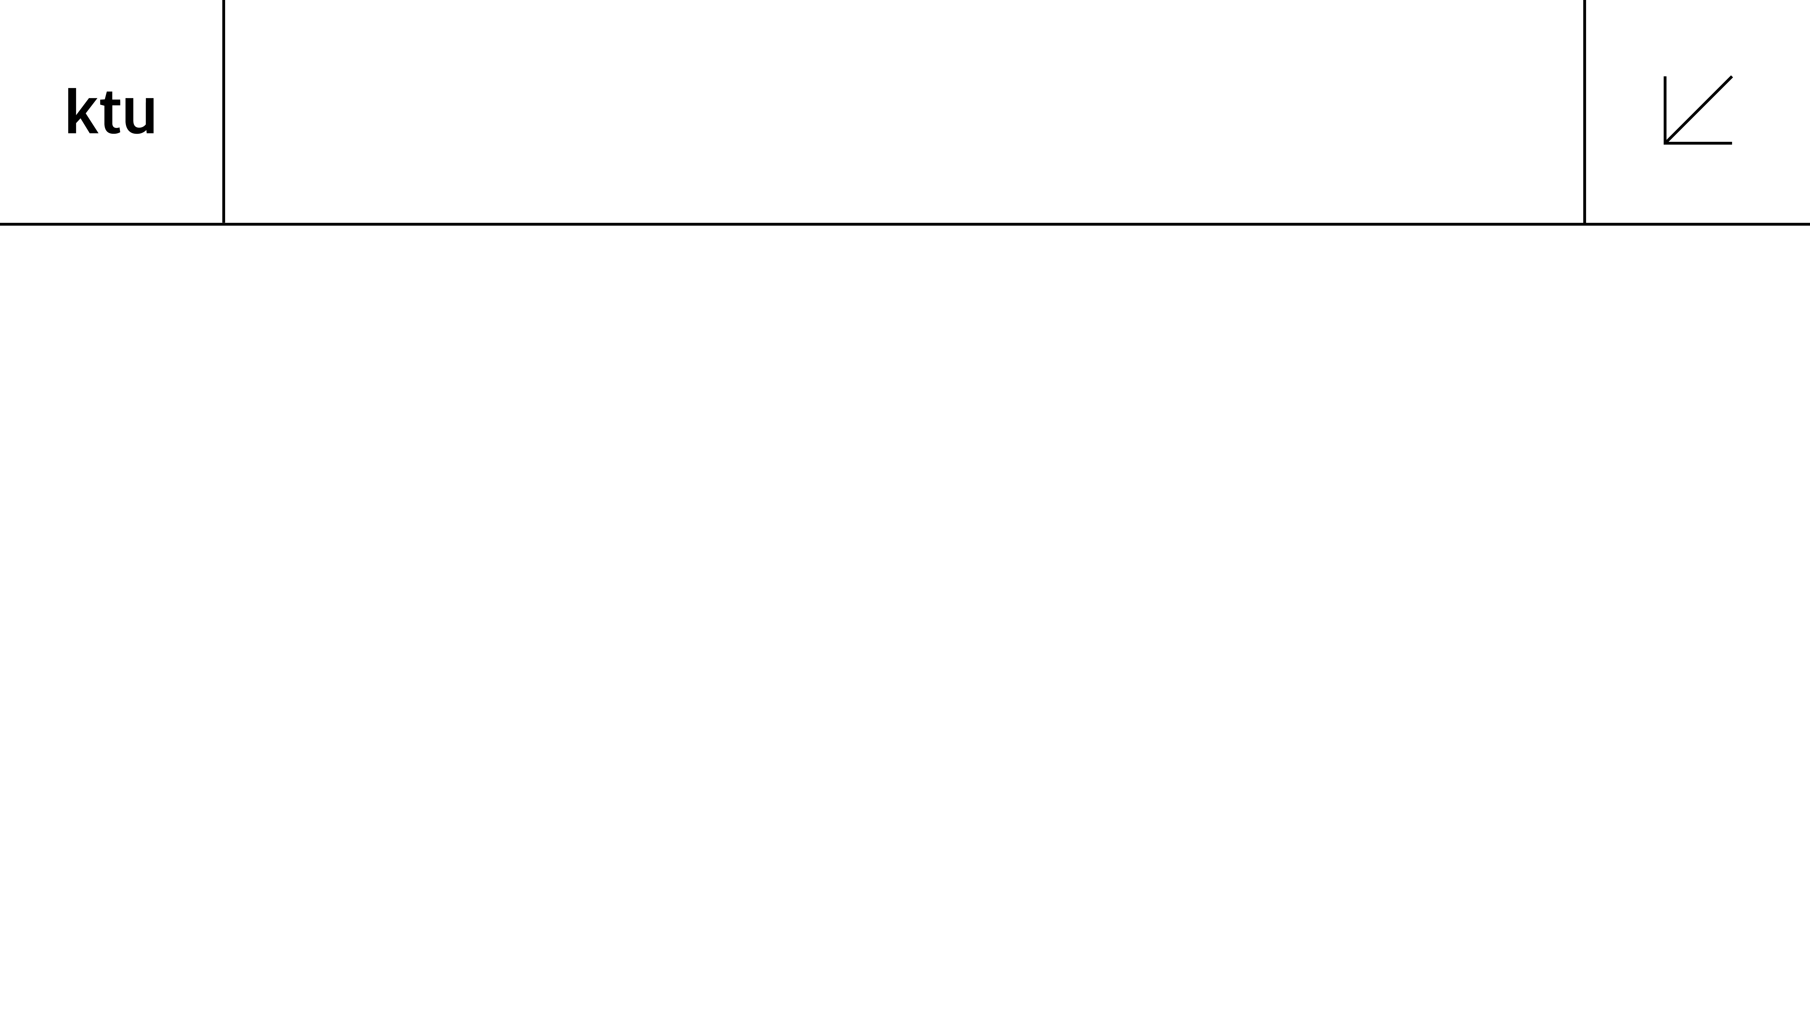
Konkurentų analizė
Funkcija/Konkurentas | Konkurentas A | Konkurentas B | Sukurtas produktas

Slide 4
INFRASTRUKTŪRA
Projekto apimtis
Modelis
Suteikiamos paslaugos (pakeičiamas į UML)
Skaičiavimų dar nėra.
Projektas susideda iš 2 dalių: Serverio ir klientinės dalies.
Klientinė dalis veikia ir „Web“ naršyklėje, ir mobiliojoje aplikacijoje.
Naudotojas gali prisiregistruoti, bendrauti su kitais registruotais vartotojais tekstinių pokalbių pagalba.
Fokusas skiriamas į galimybę pridėti savo įrangą bei užsirezervuoti kitų naudotojų įrangą suteikiant dalinimosi paslaugą.

Slide 5
INFRASTRUKTŪRA
Naudotos technologijos
Teikiamos platformos
ASP.NET Core 9.0 – serverinė dalis.
React native 0.79 karkasas – optimaliai Web ir mobilios aplikacijos klientinei daliai
Expo 53.0 – supaprastinimas skirtingų platformų valdymui
Internetinė svetainė (Web)
Mobili aplikacija iOS ir Android sistemoms.

Slide 6
Reikalavimai
Nefunkciniai reikalavimai-
Sistema veikia Anglų ir Lietuvių kalba
Sistema prieinama 2 temomis – šviesia ir tamsia

Slide 7
INFRASTRUKTŪRA
Čia bus pateikta UML diagramos. WIP

Slide 8
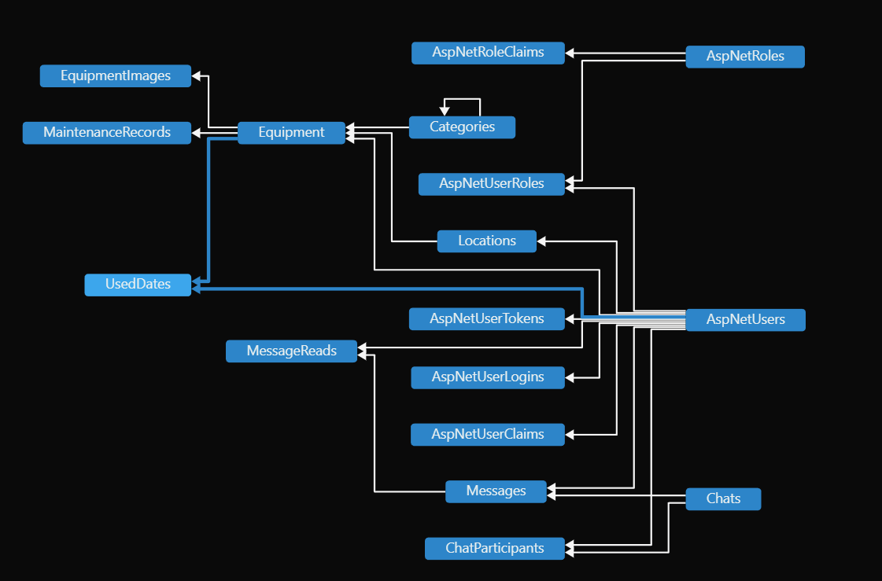
Duomenų bazės diagrama (keičiama į UML)

Slide 9
Diegimo diagrama
WIP

Slide 10
Testavimo strategija
WIP.

Slide 11
Išvados
WIP.

